Slide 1
Exploring biases introduced by data preprocessing in Quantum Machine Learning
Praktikum: Advanced Topics in High Performance Computing, Data Management and Analytics WiSe 21/22
Felix Bieswanger mit
Betreuer: Eileen Kuehn & Christof Wendenius

Slide 2
Tasks
Familiarize yourself with the challenges of using classical data in a quantum system
Gain experience in setting up a basic Quantum Machine Learning (QML) classification for MNIST data
Draft, prototype, and implement various preprocessing workflows
Analyse results from QML experiments

Slide 3
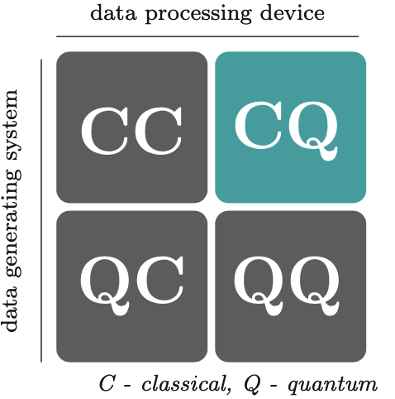
1. Familiarize yourself with the challenges of using classical data in a quantum system
Dimensionality of classical data way to large
In the Noisy Intermediate Scale Quantum only possible to use small amounts of qubits
Quantum computers are only then „helpful“ when quantum properties are exploited
do classical ML Algorithms exploit these properties?
Encoding Method of qubits
Image from Schuld, M., & Petruccione, F. (2018). Supervised Learning with Quantum Computers (1st ed. 2018). Springer International Publishing : Imprint: Springer. https://doi.org/10.1007/978-3-319-96424-9

Slide 4
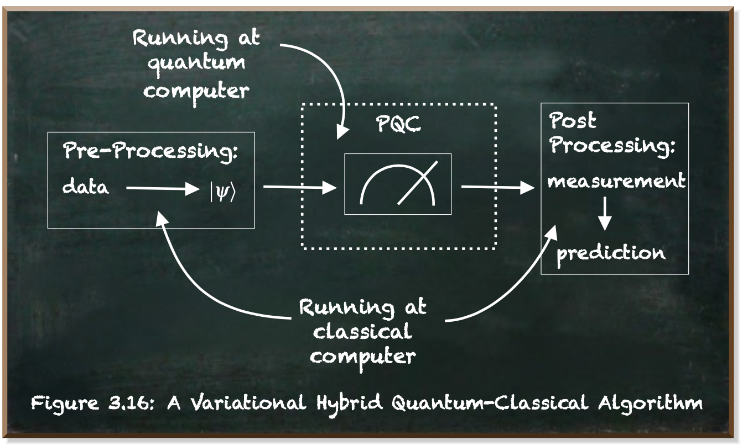
2. Gain experience in setting up a basic Quantum Machine Learning (QML) classification for MNIST data
Set-Up was already done -> parameters of Quantum Circuit should be fixed (at First)
Set Up Test Score (now only Training Score)
What else? (or only basic explantation in final-presentation?)
Variational (Hybrid) Quantum-Classical Algorithm:
Preprocessing Mnist image (28,28) -> quantum state for each of the 4 qubits
PostProcessing Measurement of Output qubit -> class & calculate performance measure
Image from Zickert, F. (2021). Hands-On Quantum Machine Learning With Python: Volume 1: Get Started.

Slide 5
3. Draft, prototype, and implement various preprocessing workflows
In preprocessing massive reduction of dimensionality (28,28) -> (4,)
First Thoughts:
PCA (already implemented)
Auto-Encoder (latent dim = 4)
Using Kernel-Filters from CNN (Maybe also use a preceding CNN to train the parameters of the filters - questionable if you can backpropagate the error out of the circuit)
Control-Method: taking 4 random pixels (should be the hardest because there is no more internal structure to learn) Noise
Goal: maximize the amount circuit has to learn
(PCA and CNN => if first and third collapses to 1 => class 6 , so then set initial state accordingly)

Slide 6
4. Analyse results from QML experiments
what is the power of our quantum circuit (how simple was the problem?)
Measure complexity of Data Set -> Shannon Entropy, Intrinsic Dimensionality Estimation etc.
Measure should show, that PCA brings forward an easier dataset for classification compared to e.g. choosing 4 random pixels
(fear is that PCA does the essential work in classification and therefore the QML hardly has to perform any effort)
Compare parameter count to Neural Net
Here again the open question comes up, whether classification problems are at all well suited as QML problems.
TensorFlow schreibt “Für klassische Daten ist es schwierig, ein klassisches neuronales Netzwerk zu schlagen.”
Verbesserung des Netzes
Wie viele parameter ändern sich , und wie stark ändern sie sich
Rahane, A. A., & Subramanian, A. (2020). Measures of Complexity for Large Scale Image Datasets. 2020 International Conference on Artificial Intelligence in Information and Communication (ICAIIC), 282–287. https://doi.org/10.1109/ICAIIC48513.2020.9065274
MNIST-Klassifizierung | TensorFlow Quantum. (o. J.). TensorFlow. Abgerufen 11. November 2021, von https://www.tensorflow.org/quantum/tutorials/mnist?hl=de

Slide 7
Goal for session on 18.11 2021 = Method for measuring complexity in dataset
Steps:
Literature Research, identifying common methods (save papers for mentioning later-on)
Evaluate Methods on Feasibility (perhaps already python-library or write own implementation, if not to complex)
Check if Method “work” by comparing dataset with noise dataset
Discuss results in next weeks session

Slide 8
Analyze Bias introduced by Preprocessing
Generate a Measure that captures the difficulty of a classification problem (to get an intuition on how much information the quantum circuit must learn):
Entropy
Problem when purely applying, that different classes are not considered (so it only measures how different/uncertain the pictures are)
Extended approach:
Entropy of each class
How different are the classes / how difficult are the classes separable
(How many Classes?)
Fisher eher auf PCA aber eher nicht auf images
(Ho, T. K., & Basu, M. (2000). Measuring the complexity of classification problems. Proceedings 15th International Conference on Pattern Recognition. ICPR-2000, 2, 43–47 vol.2. https://doi.org/10.1109/ICPR.2000.906015)
Entropy : vor pca und nach pca
Mutual Information
Auto-Encoder
How Fast can the Auto-Encoder find a representation for data set

Slide 9
The Complexity of a classification Problem (according to Tin K Ho and Mitra Basu. Complexity measures of supervised classification problems. IEEE Transactions on Pattern Analysis and Machine Intelligence, 24(3):289–300, 2002.)
3 Factors:
the ambiguity of the classes
Regardless of algorithm, can classes be separated? -> entropy?(-> fisher?)
the sparsity and dimensionality of the data
Can be omitted, since source dataset will always be same (2x2 images)
the complexity of the boundary separating the classes
“size of the smallest description needed to represent the classes”
Wie viele parameter in einem NN?

Slide 10
Fisher Discriminat Ratio
measures the overlap between the values of the features in different classes
Since Features are considered seperatly, not so good applicaple for raw image data (since features are strongy correlated)
BUT applicable for pre-processed Images with e.g PCA, because Features now represent … more
Auch genannt in paper Sotoca, J. M., Sánchez, J. S., & Mollineda, R. A. (2005). A review of data complexity measures and their applicability to pattern classification problems. Actas del III Taller Nacional de Mineria de Datos y Aprendizaje.–TAMIDA.

Slide 11
ToDos
Fisher berechnen für alle zahlen paare
Entropy pro Klasse
NN als Experiment
Welcher ist stabilste oder compute time etc..

Slide 12
Max. Fisher Ratio: Was bedeuten die Werte eig?
Grob gesagt, berechnet das F1-Maß das Verhältnis der Streuung zwischen den Klassen zur Streuung innerhalb der Klassen für jedes Merkmal
niedrige Werte des F1-Maßes an zeigen an, dass es mindestens ein Merkmal gibt, dessen Werte eine geringe Überlappung zwischen den verschiedenen Klassen aufweisen => geringe Überlappung beudeutet einfacher klassifizierbar

Slide 13
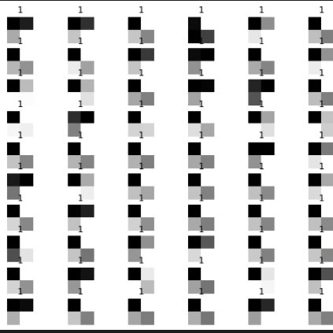
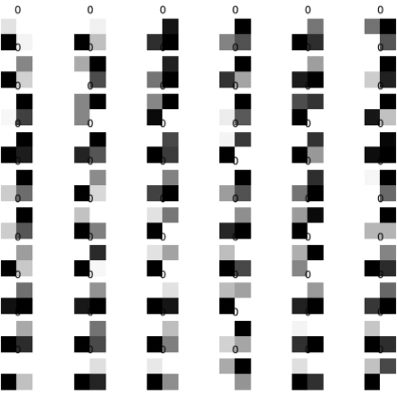
Neues Measure mit Entropy - Einführung

Slide 14
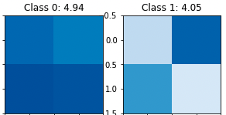
Neues Measure mit Entropy – reine Entropy
je dunkler ein Pixel, desto mehr Entropie/ mehr Information (da die Pixelwerte stark variieren)
daraus folgt, dass je heller ein Pixel, desto mehr ist dieser ein Merkmal für Klasse (das immer gleich bleibt)
Man weis nun nur ob, der Pixel eher gleich bleibt; nicht aber ob dieser sich eignet, um die Klasse zu trennen
=> Problem ist: was ist wenn Pixel in beiden Klassen immer Schwarz ist: dann hat man für beide Klassen eine niedrige Entropy aka ein Merkmal, jedoch kann man sie trotzdem nicht trennen

Slide 15
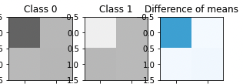
Neues Measure mit Entropy – Durchschnitte
Um herauszufinden, ob ein Pixel sich eignet, um die Klassen zu trennen, wird der Unterschied der Mittelwerte betrachtet

Slide 16
Neues Measure mit Entropy – Zusammensetzung
Idee: Wenn einer der beiden Klassen in einem Pixel eine geringe Entropie hat, und gleichzeitig die Differenz der Klassendurchschnitte hoch, dann ist dieses gut für die Trennung der Klassen geeignet.
Man schaut sich nur die kleine Entropie je Pixel bsp links oben -> Class 1 gering
Klasse 1 hat niedrige Entropie , Klasse 0 eher nicht so
Durch den Difference in Mean, weiss man aber, dass Klasse 0 eher im Dunklen Bereich schwankt

Slide 17
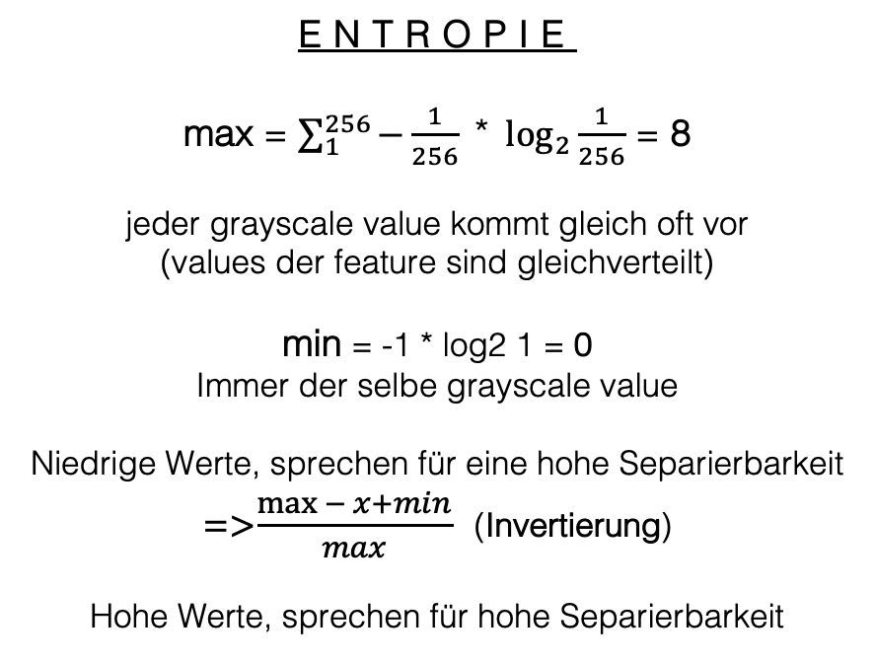
Neues Measure mit Entropy – Skalierung
Ziel: beide Komponenten auf den Wertebereich 0 ,1 skalieren (beide Komponenten sollen gleich viel zum Measure beitragen)
ENTROPIE
max = $\sum_{1}^{256}{−\frac{1}{256}\text{ * }\log_{2}{\frac{1}{256}}}$ = 8
jeder grayscale value kommt gleich oft vor
(values der feature sind gleichverteilt)
min = -1 * log2 1 = 0
Immer der selbe grayscale value
Niedrige Werte, sprechen für eine hohe Separierbarkeit
=>$\frac{\max{− x+min}}{max}$ (Invertierung)
Hohe Werte, sprechen für hohe Separierbarkeit
Difference in Means
max = 255
Wenn Mean der klasse A 255 (weiss) und Mean der Klasse B 0 (schwarz)
min = 0
Wenn Means der beiden Klasen der selbe ist
x / 255
Hohe Werte, sprechen für hohe Separierbarkeit

Slide 18
Neues Measure mit Entropy – Skalierung (genauer)
ENTROPIE
1 := Pixelwert bleibt immer gleich (einer der Klassen)
0:= Pixelwert Gleichverteilt
Difference in Means
1 := Mean der Pixelwerte maximal verschieden
0 := Mean der Pixelwerte gleich
Measure = entropie * difference in means
(pro Pixel berechnet)
1:= Einfaches Klassifikationsproblem
0:= Schweres Klassifikationsproblem

Slide 19
Vergleich mit Fisher
Beide Zeigen 0,1 als Einfachstes, und 4,9 als Schwerstes Problem
Unser Zahlenpaar 6,9 hat allerdings bei entropy-measure rank 12 und bei Fisher rank 6
Für beide Problematisch: Wert bezieht sich immer nur ein Feature gleichzeitig: wenn links oben hell, dann rechts unten dunkel wird nicht miteinbezogen => Neural Network.. Kann auch shapes erkennen, L-formen wie im Eingangsbeispiel

Slide 20
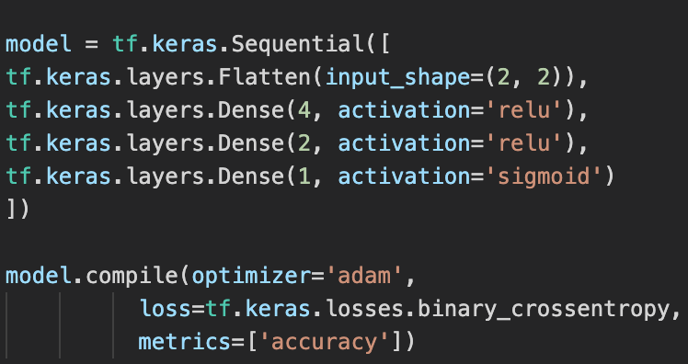
Neural Network
Lasse ein Neural Network den mit PCA vorverarbeiteten Datensatz klassifizieren
Architektur (mit 3 Epochen und Batchsize 12):
Validierungsaccuracy wird geloggt
Zeigt ja an, wie schwierig es tatsächlich ist die Daten zu klassifizieren => also welche measure näher dran ist?
Realtiv großes Netz in Bezug auf die Input-Daten

Slide 21
Neural Network
Fisher
Neue Measure
Mean Rank
Hard
1: [('(2, 9)', 0.49436554312705994),
2: ('(6, 8)', 0.4958592355251312),
3: ('(2, 7)', 0.49902912974357605),
4: ('(0, 4)', 0.499490350484848),
5: ('(0, 8)', 0.5015352964401245),
6: ('(3, 4)', 0.5070281624794006),
7: ('(4, 7)', 0.5114427804946899),
8: ('(3, 6)', 0.5132114291191101),
9: ('(6, 7)', 0.5176233649253845),
10: ('(5, 7)', 0.5354167222976685),
11: ('(1, 4)', 0.5361360907554626),
12: ('(5, 8)', 0.5589496493339539),
13: ('(7, 9)', 0.5920471549034119),
14: ('(0, 5)', 0.6212607026100159),
15: ('(2, 6)', 0.656783938407898),
16: ('(4, 9)', 0.6880964040756226),
17: ('(3, 5)', 0.6940063238143921),
18: ('(3, 8)', 0.7051411271095276),
19: ('(0, 3)', 0.7467336654663086),
20: ('(0, 6)', 0.8101135492324829),
21: ('(7, 8)', 0.8361638188362122),
22: ('(2, 8)', 0.8474576473236084),
23: ('(2, 3)', 0.8545543551445007),
24: ('(2, 5)', 0.8601871132850647),
25: ('(4, 6)', 0.8603093028068542),
26: ('(5, 6)', 0.8643243312835693),
27: ('(1, 7)', 0.8714748620986938),
28: ('(4, 5)', 0.8724653124809265),
29: ('(0, 2)', 0.8807157874107361),
30: ('(5, 9)', 0.8958442807197571),
31: ('(4, 8)', 0.9023517370223999),
32: ('(1, 3)', 0.903030276298523),
33: ('(3, 7)', 0.9038273096084595),
34: ('(2, 4)', 0.904667317867279),
35: ('(8, 9)', 0.9102370142936707),
36: ('(0, 9)', 0.9110106229782104),
37: ('(6, 9)', 0.9181495308876038),
38: ('(1, 2)', 0.9298569560050964),
39: ('(3, 9)', 0.9539375901222229),
40: ('(1, 5)', 0.9625061750411987),
41: ('(1, 8)', 0.963489830493927),
42: ('(1, 9)', 0.9659514427185059),
43: ('(1, 6)', 0.9722886085510254),
44: ('(0, 7)', 0.9795817136764526),
45: ('(0, 1)', 0.9938533902168274)]
1: [('(4, 9)', 0.8162838740775871),
2: ('(7, 9)', 0.5664602657756491),
3: ('(3, 5)', 0.5315044603315325),
4: ('(5, 8)', 0.4869751964619525),
5: ('(3, 8)', 0.41641954701159767),
6: ('(8, 9)', 0.41511505003419136),
7: ('(0, 5)', 0.3340713354299141),
8: ('(5, 9)', 0.28687184388362413),
9: ('(4, 7)', 0.2776516066869042),
10: ('(2, 3)', 0.25828682895821004),
11: ('(5, 6)', 0.24920339395266788),
12: ('(2, 8)', 0.22901933797971585),
13: ('(4, 6)', 0.21327174391060774),
14: ('(5, 7)', 0.20424746939118757),
15: ('(4, 8)', 0.19792532402414145),
16: ('(0, 6)', 0.19395428291060732),
17: ('(4, 5)', 0.18822964529734584),
18: ('(2, 6)', 0.1781538144019401),
19: ('(1, 5)', 0.17619795216629214),
20: ('(2, 5)', 0.17309908556949785),
21: ('(1, 2)', 0.1659362344410611),
22: ('(6, 8)', 0.16148485463287793),
23: ('(1, 8)', 0.1610777640834711),
24: ('(3, 9)', 0.14786691862962303),
25: ('(0, 2)', 0.14363136625529674),
26: ('(0, 3)', 0.14182644492469457),
27: ('(0, 8)', 0.13329740884210248),
28: ('(1, 7)', 0.1300713708754764),
29: ('(2, 9)', 0.12729918737047555),
30: ('(2, 4)', 0.12727932657937846),
31: ('(7, 8)', 0.12707798430615852),
32: ('(2, 7)', 0.12503725017083733),
33: ('(0, 9)', 0.11903147075160293),
34: ('(3, 7)', 0.11753532708448278),
35: ('(1, 6)', 0.11056743106101591),
36: ('(3, 4)', 0.10868835747502743),
37: ('(1, 3)', 0.10801726267541946),
38: ('(0, 4)', 0.10720210845758209),
39: ('(3, 6)', 0.10671346337760415),
40: ('(6, 9)', 0.10470500954921047),
41: ('(1, 9)', 0.10398270350312017),
42: ('(0, 7)', 0.09911219497767794),
43: ('(1, 4)', 0.0936364318418503),
44: ('(6, 7)', 0.0808759147391898),
45: ('(0, 1)', 0.05698335012801018)]
1: ('(7, 9)', 0.9773096356131303)
2: ('(4, 9)', 0.9752184418112475)
3: ('(5, 8)', 0.9721332195074501)
4: ('(3, 5)', 0.9638402191901956)
5: ('(3, 8)', 0.9593623537986532)
6: ('(8, 9)', 0.9578676895263026)
7: ('(5, 9)', 0.9568894211509804)
8: ('(4, 7)', 0.9527316988409308)
9: ('(2, 3)', 0.9500188241939234)
10: ('(0, 5)', 0.942400950741247)
11: ('(7, 8)', 0.9422838175473823)
12: ('(2, 5)', 0.9417430338335937)
13: ('(4, 8)', 0.9401754791039145)
14: ('(5, 6)', 0.937903520968252)
15: ('(2, 7)', 0.9373935040106656)
16: ('(0, 6)', 0.9367323164132523)
17: ('(4, 6)', 0.9365933256744099)
18: ('(6, 8)', 0.9365405403937278)
19: ('(3, 6)', 0.9362452750384336)
20: ('(2, 6)', 0.933752123488131)
21: ('(4, 5)', 0.9326297033645427)
22: ('(3, 9)', 0.9318905711023908)
23: ('(0, 2)', 0.9314250069024538)
24: ('(3, 4)', 0.930568609975383)
25: ('(3, 7)', 0.9297885939428618)
26: ('(6, 7)', 0.9291903183154924)
27: ('(2, 8)', 0.9290058993138378)
28: ('(5, 7)', 0.9287427487474593)
29: ('(6, 9)', 0.9267435484326301)
30: ('(1, 7)', 0.9246157422405321)
31: ('(2, 9)', 0.9244339902361961)
32: ('(0, 3)', 0.9235605372843196)
33: ('(2, 4)', 0.9200238277369678)
34: ('(1, 4)', 0.9167371379978453)
35: ('(1, 9)', 0.9164422699606409)
36: ('(0, 9)', 0.9147701711296261)
37: ('(1, 8)', 0.913537677221578)
38: ('(0, 8)', 0.9130799095545051)
39: ('(0, 7)', 0.9112469870495244)
40: ('(1, 2)', 0.9083707374861443)
41: ('(1, 5)', 0.9075578057880026)
42: ('(0, 4)', 0.9024042742142254)
43: ('(1, 6)', 0.8983185175226049)
44: ('(1, 3)', 0.8969679036632298)
45: ('(0, 1)', 0.8708271253455283)
1: [('(7, 9)', 5),
2: ('(4, 9)', 6),
3: ('(5, 8)', 6),
4: ('(3, 5)', 8),
5: ('(4, 7)', 8),
6: ('(3, 8)', 9),
7: ('(0, 5)', 10),
8: ('(2, 3)', 14),
9: ('(6, 8)', 14),
10: ('(5, 9)', 15),
11: ('(8, 9)', 16),
12: ('(0, 6)', 17),
13: ('(2, 7)', 17),
14: ('(5, 6)', 17),
15: ('(5, 7)', 17),
16: ('(2, 6)', 18),
17: ('(4, 6)', 18),
18: ('(2, 5)', 19),
19: ('(2, 8)', 20),
20: ('(2, 9)', 20),
21: ('(4, 8)', 20),
22: ('(7, 8)', 21),
23: ('(3, 4)', 22),
24: ('(3, 6)', 22),
25: ('(4, 5)', 22),
26: ('(0, 8)', 23),
27: ('(0, 2)', 26),
28: ('(0, 3)', 26),
29: ('(6, 7)', 26),
30: ('(0, 4)', 28),
31: ('(1, 7)', 28),
32: ('(3, 9)', 28),
33: ('(1, 4)', 29),
34: ('(3, 7)', 31),
35: ('(2, 4)', 32),
36: ('(1, 2)', 33),
37: ('(1, 5)', 33),
38: ('(1, 8)', 34),
39: ('(0, 9)', 35),
40: ('(6 ,9)', 35),
41: ('(1, 3)', 38),
42: ('(1, 9)', 39),
43: ('(1, 6)', 40),
44: ('(0, 7)', 42),
45: ('(0, 1)', 45)]
Eeay

Slide 22
Fisher PCA
Fisher Auto
1: [('(4, 9)', 0.8162838740775871),
2: ('(7, 9)', 0.5664602657756491),
3: ('(3, 5)', 0.5315044603315325),
4: ('(5, 8)', 0.4869751964619525),
5: ('(3, 8)', 0.41641954701159767),
6: ('(8, 9)', 0.41511505003419136),
7: ('(0, 5)', 0.3340713354299141),
8: ('(5, 9)', 0.28687184388362413),
9: ('(4, 7)', 0.2776516066869042),
10: ('(2, 3)', 0.25828682895821004),
11: ('(5, 6)', 0.24920339395266788),
12: ('(2, 8)', 0.22901933797971585),
13: ('(4, 6)', 0.21327174391060774),
14: ('(5, 7)', 0.20424746939118757),
15: ('(4, 8)', 0.19792532402414145),
16: ('(0, 6)', 0.19395428291060732),
17: ('(4, 5)', 0.18822964529734584),
18: ('(2, 6)', 0.1781538144019401),
19: ('(1, 5)', 0.17619795216629214),
20: ('(2, 5)', 0.17309908556949785),
21: ('(1, 2)', 0.1659362344410611),
22: ('(6, 8)', 0.16148485463287793),
23: ('(1, 8)', 0.1610777640834711),
24: ('(3, 9)', 0.14786691862962303),
25: ('(0, 2)', 0.14363136625529674),
26: ('(0, 3)', 0.14182644492469457),
27: ('(0, 8)', 0.13329740884210248),
28: ('(1, 7)', 0.1300713708754764),
29: ('(2, 9)', 0.12729918737047555),
30: ('(2, 4)', 0.12727932657937846),
31: ('(7, 8)', 0.12707798430615852),
32: ('(2, 7)', 0.12503725017083733),
33: ('(0, 9)', 0.11903147075160293),
34: ('(3, 7)', 0.11753532708448278),
35: ('(1, 6)', 0.11056743106101591),
36: ('(3, 4)', 0.10868835747502743),
37: ('(1, 3)', 0.10801726267541946),
38: ('(0, 4)', 0.10720210845758209),
39: ('(3, 6)', 0.10671346337760415),
40: ('(6, 9)', 0.10470500954921047),
41: ('(1, 9)', 0.10398270350312017),
42: ('(0, 7)', 0.09911219497767794),
43: ('(1, 4)', 0.0936364318418503),
44: ('(6, 7)', 0.0808759147391898),
45: ('(0, 1)', 0.05698335012801018)]
1: [('(7, 9)', 0.8037457470506438),
2: ('(4, 9)', 0.7623364275851472),
3: ('(3, 5)', 0.5789688454767994),
4: ('(5, 8)', 0.43910144034689386),
5: ('(4, 8)', 0.43667097523594983),
6: ('(4, 5)', 0.40889862226349416),
7: ('(5, 9)', 0.4034856874762027),
8: ('(5, 6)', 0.4032262393772172),
9: ('(3, 8)', 0.4012156344120582),
10: ('(0, 5)', 0.3966725448373824),
11: ('(1, 4)', 0.39215875523789423),
12: ('(2, 3)', 0.3918243473674722),
13: ('(6, 7)', 0.3829117021693607),
14: ('(3, 6)', 0.3740707745582473),
15: ('(4, 7)', 0.35674316398992534),
16: ('(2, 6)', 0.33663718114615443),
17: ('(2, 5)', 0.3346892824918019),
18: ('(1, 7)', 0.32503759012221706),
19: ('(8, 9)', 0.3248037265752891),
20: ('(0, 6)', 0.31883841376706457),
21: ('(2, 8)', 0.3111168530614047),
22: ('(1, 5)', 0.30456152705800316),
23: ('(1, 9)', 0.30057045374465735),
24: ('(7, 8)', 0.29798481139291483),
25: ('(4, 6)', 0.29440341672255577),
26: ('(1, 6)', 0.28837011502796633),
27: ('(0, 3)', 0.28649642055940827),
28: ('(6, 8)', 0.267995955884151),
29: ('(1, 8)', 0.25262429499801675),
30: ('(2, 4)', 0.22821593246098976),
31: ('(3, 9)', 0.22694832572903878),
32: ('(6, 9)', 0.22690035663238056),
33: ('(2, 7)', 0.22055288260309955),
34: ('(2, 9)', 0.21158786879820804),
35: ('(1, 2)', 0.2034415380066923),
36: ('(0, 8)', 0.19786253600918),
37: ('(3, 7)', 0.1957039944471973),
38: ('(5, 7)', 0.191013544471695),
39: ('(1, 3)', 0.18286124077831217),
40: ('(0, 2)', 0.17378904964071024),
41: ('(3, 4)', 0.167936737482282),
42: ('(0, 4)', 0.1513408642975502),
43: ('(0, 7)', 0.14707214694665086),
44: ('(0, 9)', 0.14503540806971219),
45: ('(0, 1)', 0.0968209128323632)]
“(Aussage:Q Circuit müsste mit preprocessing autoencoder mehr lernen)”
PCA nimmt mehr arbeit ab
Hat circuit schlechtere ergebnisse? -> parameter veränderungen anschauen

Slide 23
ToDo 2.12
Neural Network vor und nach PCA
NN mit mehreren Durchläufe und Ergebnisse mitteln
https://github.com/Dref360/spectral_metric (anschauen)
Code refactorn
Unterschiedliche measure mit PCA und Autoencoder vorverarbeiten (gleiche tendenz?)

